Slide 1
Fisiologia do Handebol
Valéria Panissa
Fisiologia do Esporte EFE 0170 (2021)

Slide 2
Grupos
Handebol = Caetano, Heloísa, Marcus Vinícius, Ana Beatriz, Leo e Marina
Voleibol = Bárbara, Gabriel Toledo, Joana Alonso e João Lucas
Ciclismo = Julia, Mariana, Danilo e João Gabriel
Futebol = Letícia, Angelo, Matheus, Nickolas, Nicolas e Rafael
Tênis =
Natação =

Slide 3
Objetivos da aula
Busca de informações
Dado normativo e classificatório
O Jogo (breve)
Características dos atletas
Demandas fisiológicas do jogo

Slide 4
Busca de informações
Busca no pubmed utilizando o termo handball e aplicando o filtro de Review
47 artigos
Busca no pubmed utilizando o termo handball sem filtro
1367
Muitos não eram específicos da modalidade em si e sim de esportes coletivos em geral
Muitos eram relacionados a lesão

Slide 5
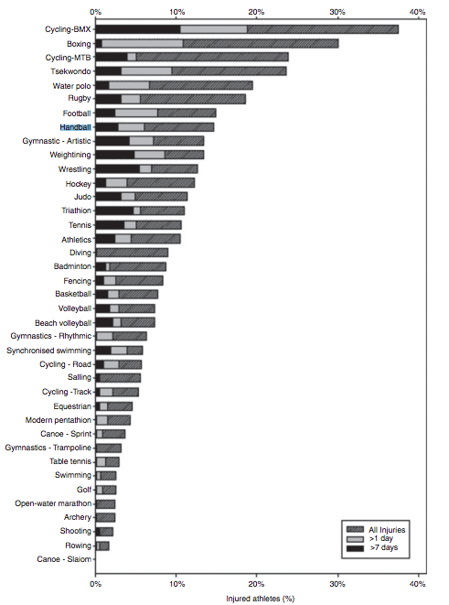
Proporção de atletas em cada esporte com lesão
Dados dos jogos olímpicos de Londres, Beijing e Rio
Handebol 13 a 17%

Slide 6
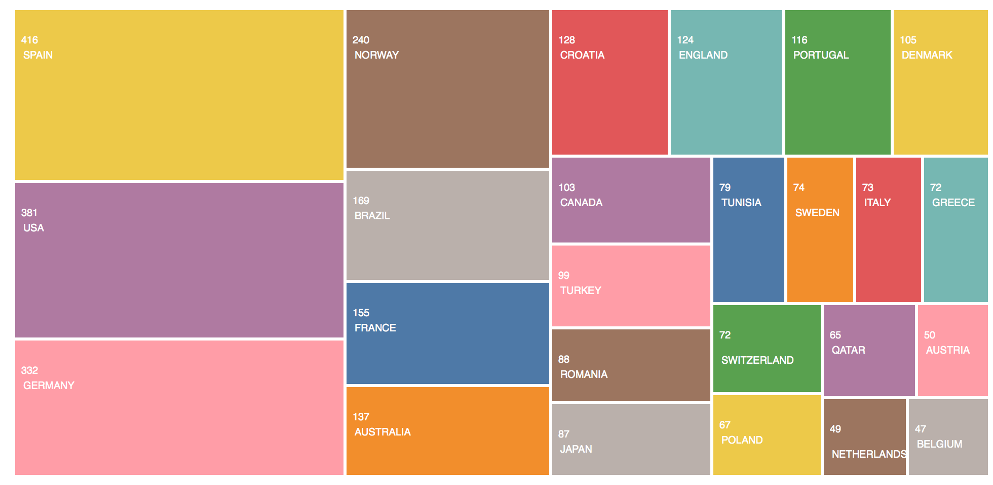

Slide 7
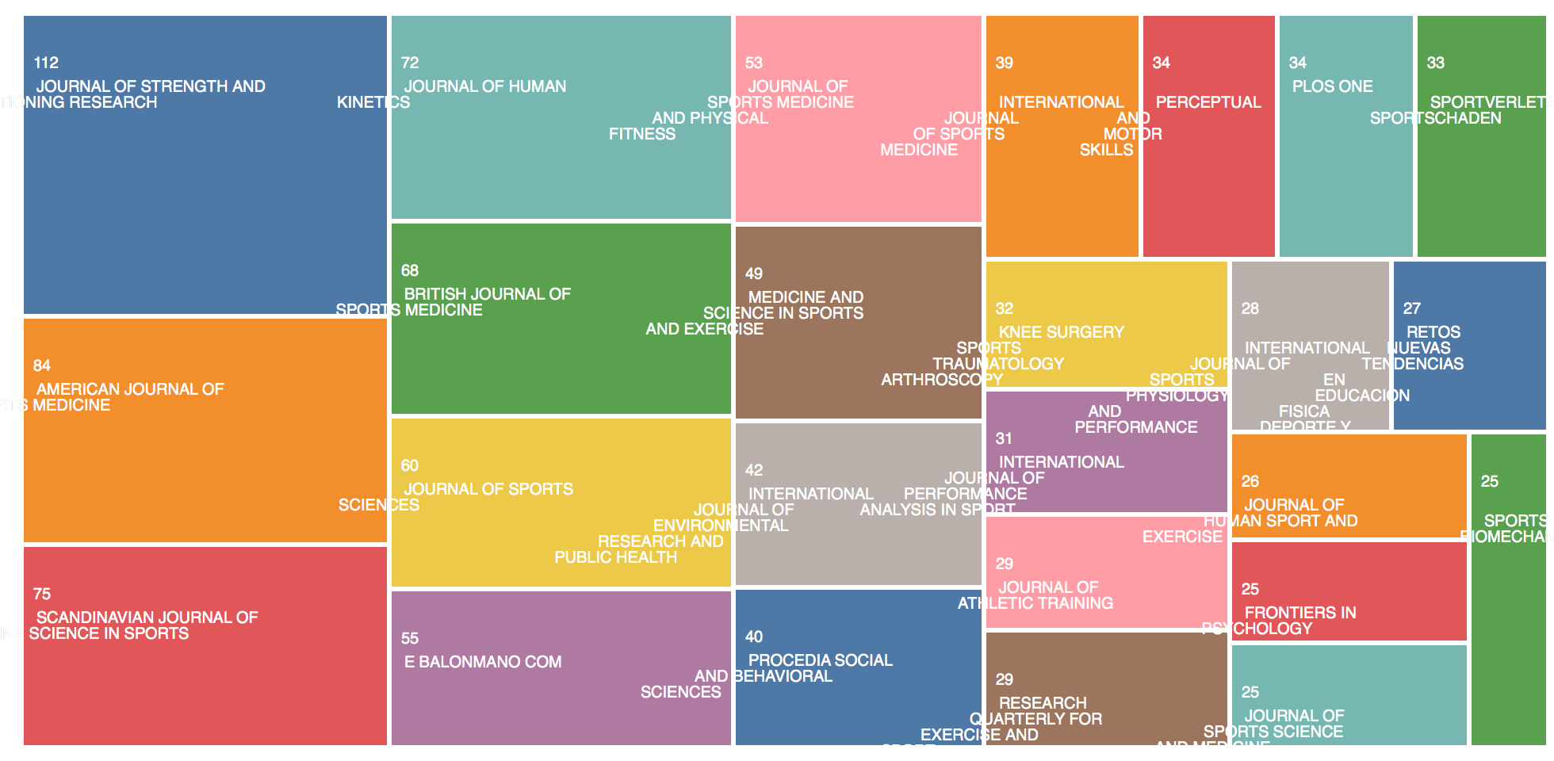

Slide 8
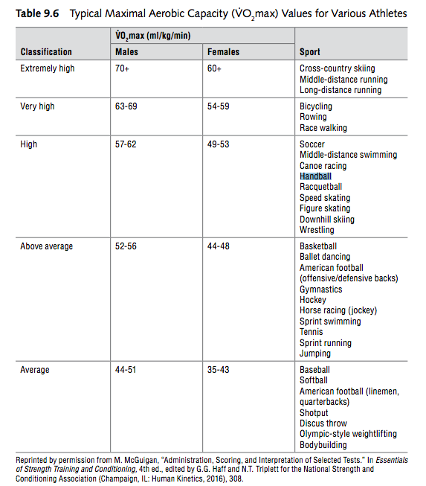
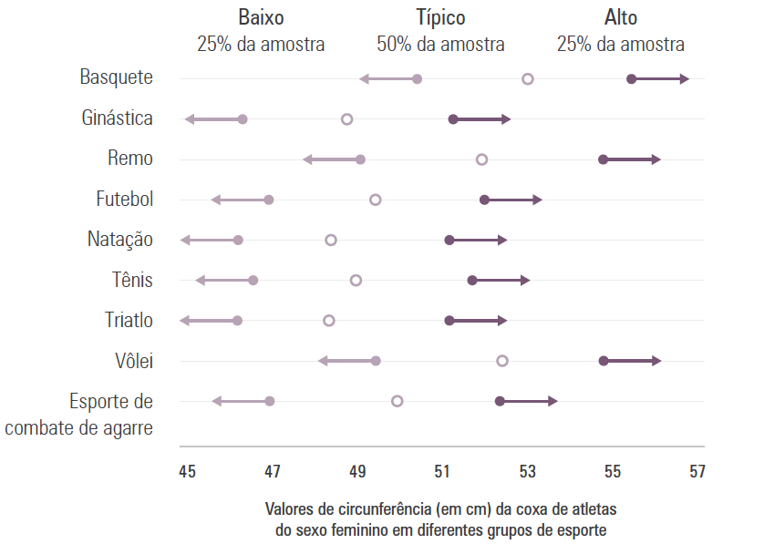
Tabela normativa e classificatória

Slide 9
O Jogo
6 jogadores mais um goleiro
2 tempos de 30 minutos
dimensões da quadra
40m x 20m
Saltos repetidos
Sprints
Mudança de direção
Contato físico
Arremesso/chute

Slide 10
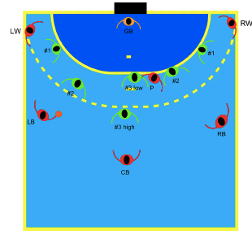
Jogadores
Ponta
Ponta
Meia
Meia
Armador

Slide 11
Características dos atletas

Slide 13
Características do estudo
Top elite – primeira divisão
Massa corporal, estatura, dobras cutâneas, circunferências e diâmetros ósseos
30m (3 tentativas)
Preensão manual (3 tentativas)
Salto (3 tentativas)
60 sit-up (MNR)
Yoyo2
Avaliação da técnica
Perfil bio-social

Slide 14
Massa corporal e estatura - homens

Slide 15
Composição corporal
Maior massa muscular e menor % de gordura

Slide 16
Testes físicos
30m não elite = 23,7 km/h
30m elite = 25,0 km/h

Slide 17
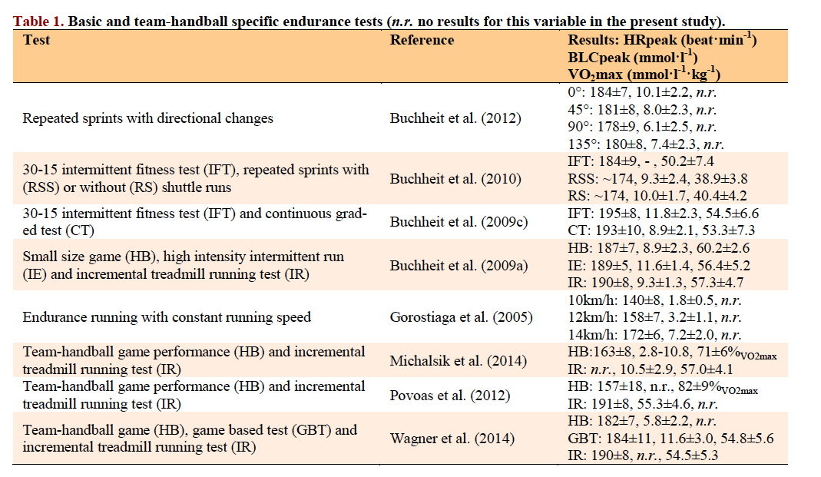
Consumo máximo de oxigênio
Wagner et al. (2014)

Slide 18
Fukuda (2018)

Slide 19
Característica por posição

Slide 20
9 alas
7 backcourt
7 pivots
3 goleiros

Slide 21
Limiar metabólico por posição

Slide 22
Consumo máximo de oxigênio por posição

Slide 23
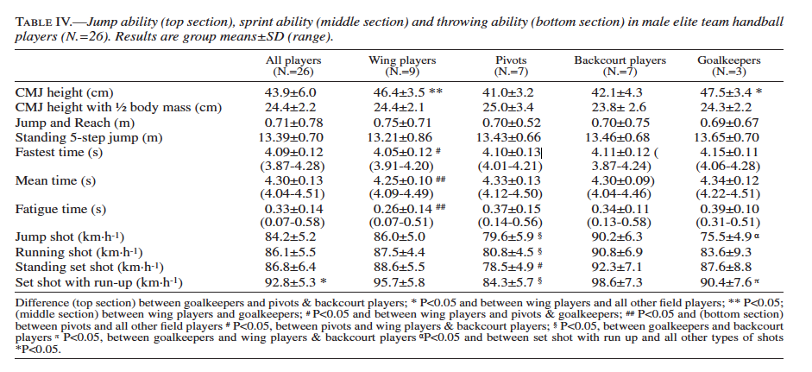
Salto e desempenho no sprint por posição

Slide 24
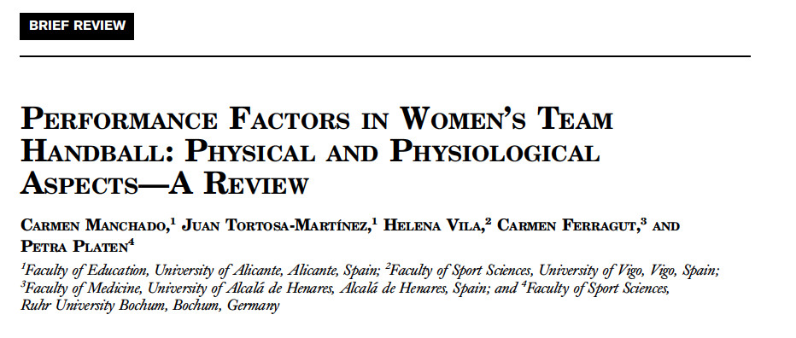
Características do estudo
Revisão sistemática
33 estudos com apenas mulheres
Antropometria
Testes físicos

Slide 25
Dados antropométricos
Altura = 1,68 a 1,79 m (removendo um único estudo com atletas mais jovens)
Massa corporal = 63 a 72 kg
20 a 29% percentual de gordura
Tamanho da mão
Velocidade e eficiência do arremesso
Importante para esse esporte!

Slide 26
Força e velocidade máxima de corrida
Supino
Amador = 37 kg
Elite = 49 a 51 kg
Velocidade de 15 metros
Amador = 2,71 segundos
Elite = 2,64 segundos
0,73/kg/kg
15m = 2.64s
15m / 2.64s
5.68 m/s ou 24 km/h

Slide 27
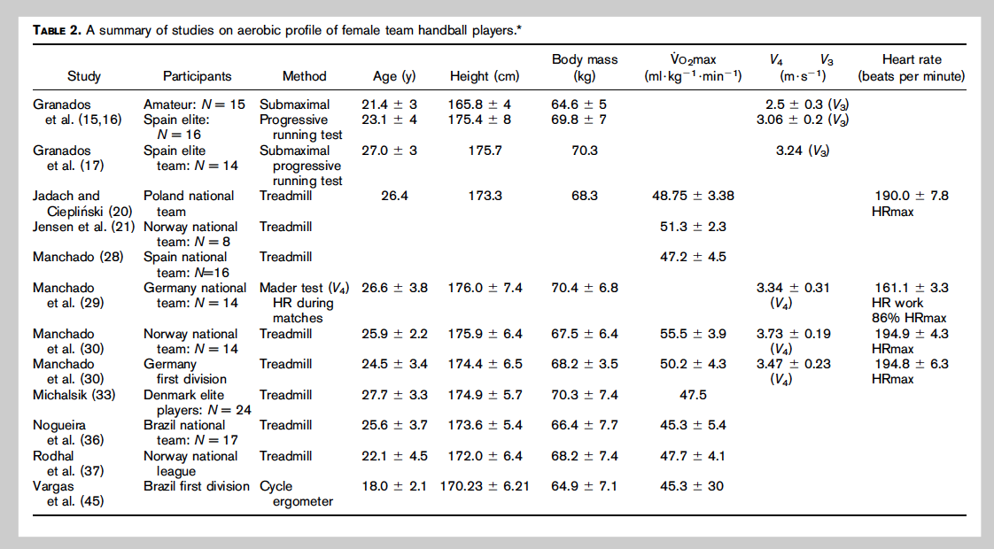
10km/h
VAM?

Slide 28
Conclusão

Slide 29
Demandas do jogo

Slide 30
Demandas de jogo feminino
Em média a FC fica em torno de 85% da máxima
Distância percorrida em média 5251 metros
Velocidade média de 69,7 m/min
4,12 km/h
Aceleração ??

Slide 31
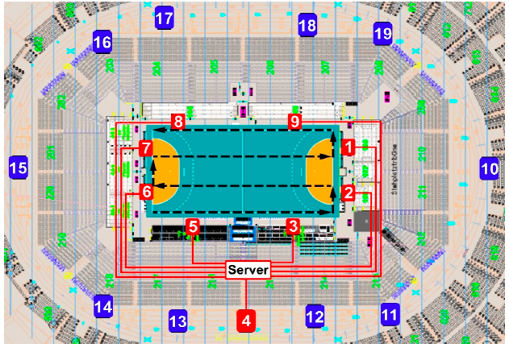

Slide 32
Zonas de intensidade
Qual a limitação dessa abordagem?
Zona 1 = em pé/parado - 3,24 km/h
Zona 2 = andando – 3,3 até 6,8 km/h
Zona 3 = trotando – 7,2 até 14 km/h
Zona 4 = correndo – 14 km/h até 19,8 km/h
Zona 5 = correndo em alta intensidade – 19,8 até 24 km/h
Zona 6 = esforço máximo – acima de 24 km/h

Slide 33
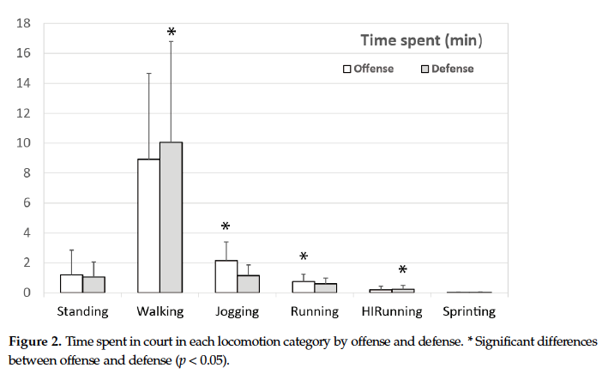
Tempo gasto nas zonas de intensidade
3,3 até 6,8 km/h
7,2 até 14 km/h

Slide 34
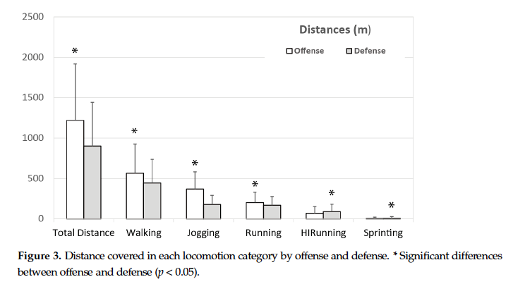
Distância percorrida em cada intensidade
3,3 até 6,8 km/h
7,2 até 14 km/h

Slide 35
Distância percorrida em cada zona de intensidade de acordo com a posição

Slide 36
Tempo gasto em cada intensidade de acordo com a posição
Ponta E
Meia E
Armador
Meia D
Ponta D
Pivô

Slide 37
Consumo de oxigênio estimado
Mikalski et al. (2014)

Slide 38
Consumo de oxigênio estimado na partida
Em média 70% do consumo máximo de oxigênio
Pontas = 65 ± 8 a 73 ± 6%
Pivô = 67 ± 9 a 74 ± 6 %
Meia = 68 ± 6 a 78 ± 6 %
Qual a limitação dessa abordagem?

Slide 39
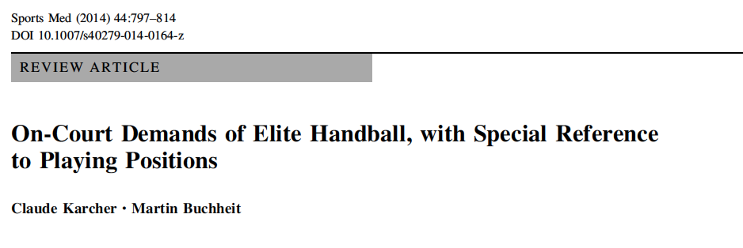

Slide 40
Características da revisão
Artigos a partir do ano 2000
Pubmed, Sportsdiscus e Google Scholar
Sem restrição para idioma
Limitado a jogadores de elite
Dados disponíveis online
Calcularam ES para demandas nos jogos
pequeno
moderado
grande
muito grande

Slide 41
Características
Especial ênfase para ações de alta intensidade
FC
Lactato
Fase de ataque
contra ataque
ataque planejado (posse de bola)

Slide 42
Ataques
56 ± 4 ataques por jogo - JO 2008
58 ± 4 (44-67) - Europeu 2012
80 (aproximadamente) - Liga Alemã
52% dos ataques são sem interrupção
23% com 1 interrupção
23% com mais de 1
Em geral ataque e defesa alternam a cada 22 a 36 segundos

Slide 43
Ataques
Curtos
10 a 20 segundos - realizados 20 vezes
Moderados
26 a 50 segundos - realizados 16 vezes
Contra-ataques
menos de 5 segundos - 7 vezes

Slide 44
Média do time em relação a velocidade
53 a 90 m/min = 3,18 km/h a 5,4 km/h
Bem mais baixo que outros esportes coletivos
Rúgbi 89 a 95 m/min = 5,3 a 5,7 km/h
Basquete 115 m/min = 6,9 km/h
34 a 46% em pé
27 a 47% andando

Slide 45
Resumo posicionamento - Defesas
Correm e andam mais que pivô
Percorrem maiores distancias em movimentação lateral do que ponta e sem diferença com pivô

Slide 46
Resumo posicionamento - Pivô
Muito mais envolvidos em ações de baixa intensidade que os outros jogadores
A menor quantidade de tempo gasto em corridas de alta intensidade com diferença grande com pontas e pequena com os meias
Maior Movimentação lateral que as outras posições em moderada e a alta velocidade

Slide 47
Resumo posicionamento - Pontas
Realizam mais corrida de alta intensidade que o meia e o pivô e
Distancia fazendo Sprint moderadamente maior que meia e muito maior que o pivô
Pontas percorrem maiores distâncias que os outros

Slide 48
Passes
Capacidade fundamental
Meia e pontas realizam mais passes que pivô
Meia faz mais passes que os pontas
Meias usam ombro intensivamente = treinamento apropriado

Slide 49
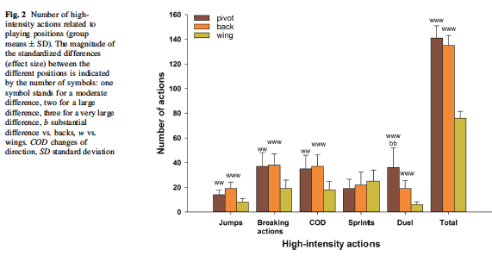
Ações intensas de acordo com a posição

Slide 50
Componente neuromuscular
Ações de alta intensidade
Saltos
Colisões
Contato

Slide 51
Glicólise
Apresenta concentração de lactato em vários estudos
3,7 até 9,7 mmol/l
Maioria por volta de 4,5 mmol/l
Similar a outros esportes como basquete 4,9 mmol/l e futebol 3,9mmol
Qual a limitação de utilizar a [La] como demanda glicolítica ?

Slide 52
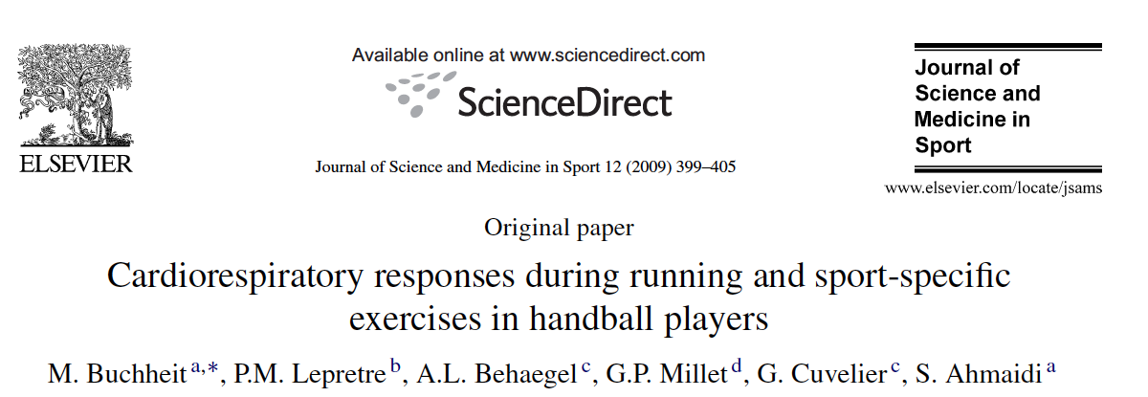

Slide 53
Características do estudo
9 jogadores
Teste incremental (relação entre VO₂ e FC)
Jogo reduzido (regras são modificadas)
2 x 225s com 30s de recuperação (8 minutos)
480s intermitente exercício (8 minutos 15s (120% VAM) :15s)
Salto vertical

Slide 54
Resultados
Salto = 46,9 cm
Sprint em 10 metros foi 1,90s
VO_{2máx} = 57,3 ml/kg/min
vVO_{2máx} = 16,5 km/h
Lactato = 8,0 mmol
V30-15: 19,7 km/h

Slide 56
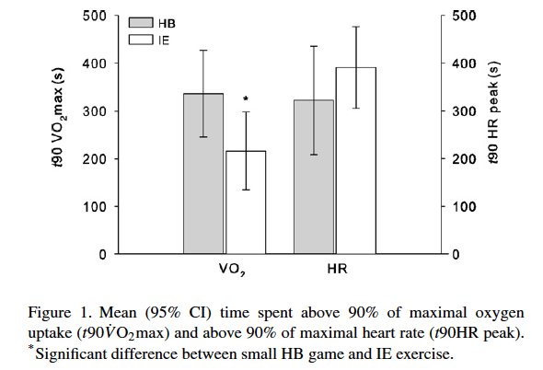

Slide 57
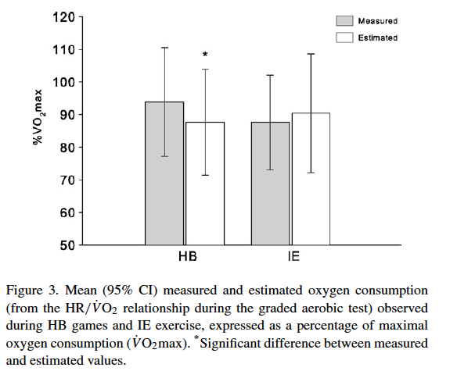

Slide 59
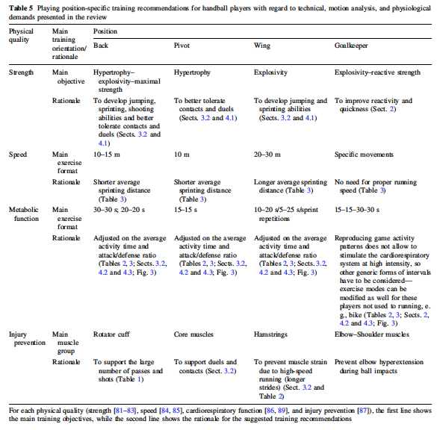

Slide 60
Capacidade/qualidade física | Defesa | Pivô | Ponta | Goleiro
Força | Hipertrofia e explosividade – força máxima | Hipertrofia | Explosividade | Explosividade – força reativa
 | Desenvolvimento salto, Sprint, habilidades de lançamento/shoot e melhor tolerância em duelos de contato | Melhor tolerância em duelos de contato | Desenvolvimento salto, Sprint, | Para melhorar a reatividade e rapidez

Slide 61
Capacidade/qualidade física | Defesa | Pivô | Ponta | Goleiro
Velocidade | 10-15 metros | 10m | 20 a 30m | Movimentos específicos

Slide 62
Capacidade/qualidade física | Defesa | Pivô | Ponta | Goleiro
Função metabólica | 30s : 30s 20s : 20s | 15s : 15s | 10-20s : 5-25s | Sem necessidade
 | Ajuste na média de tempo na taxa de ataque e defesa | Ajuste na média de tempo na taxa de ataque e defesa | Ajuste na média de tempo na taxa de ataque e defesa | -

Slide 63
Capacidade/qualidade física | Defesa | Pivô | Ponta | Goleiro
Prevenção de lesões | Manguito rotador | Músculos estabilizadores | Posteriores de coxa | Cotovelo e ombro
 | Fazem muito passe chutes | Suportar duelos e contatos | Prevenir a tensão devido a corrida em alta velocidade | Prevenir a hiperextensão

Slide 65
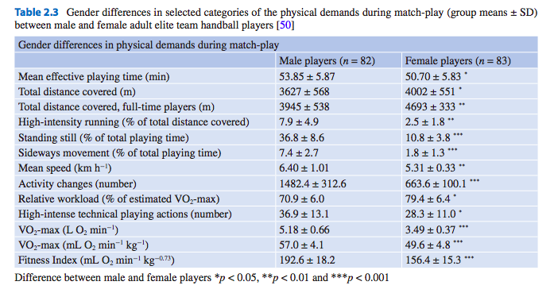

Slide 66
Informações adicionais
Potência de membros superiores (masculino e feminino)
Velocidade do chute/arremesso (masculino e feminino)
Velocidade aeróbia máxima em km/h (masculino e feminino)
Demandas de jogo para o feminino
Zonas de intensidades relativizadas

